Slide 1


TRƯỜNG TIỂU HỌC HƯNG ĐẠO
CHÀO MỪNG CÁC EM ĐẾN TIẾT HỌC
MÔN: TIẾNG VIỆT
Lớp 2A1
Người thực hiện: Đào Thị Thuỳ

Slide 2





Khởi động

Slide 3

Thứ Năm ngày 20 tháng 11 năm 2025
Tiếng việt
Từ chỉ sự vật, hoạt động. Câu nêu hoạt động
Luyện tập

Slide 4

Bài 1: Xếp các từ ngữ dưới đây vào nhóm thích hợp.
nhường bạn
hiền lành
giúp đỡ
chia sẻ
chăm chỉ
tươi vui
a. Từ chỉ hoạt động:
Làm việc theo nhóm đôi
Thế nào là từ chỉ hoạt động?
b. Từ chỉ đặc điểm:
Thế nào là từ chỉ đặc điểm?

Slide 5

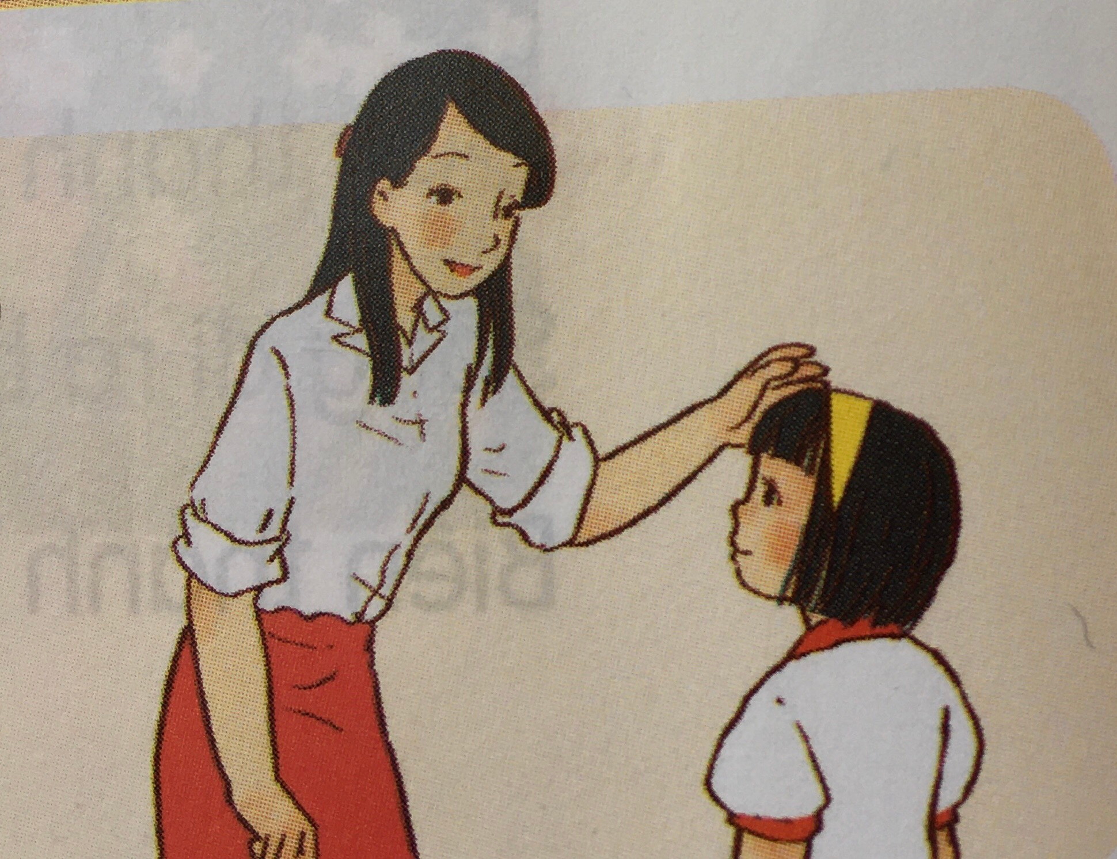
Bài 2 : Chọn từ ngữ chỉ hoạt động đã tìm được ở bài tập 1 thay cho ô vuông.
nhường bạn
chia sẻ
giúp đỡ
c. Hải và Xuân đều muốn ngồi bàn đầu. Nhưng ở đó chỉ còn một chỗ. Xuân xin cô cho Hải được ngồi chỗ mới. Cô khen Xuân đã biết .
nhường bạn

Slide 6

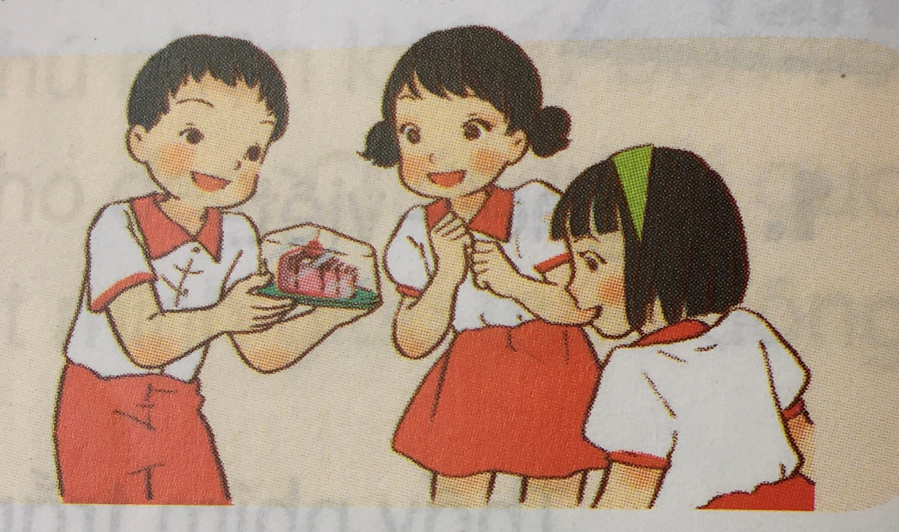
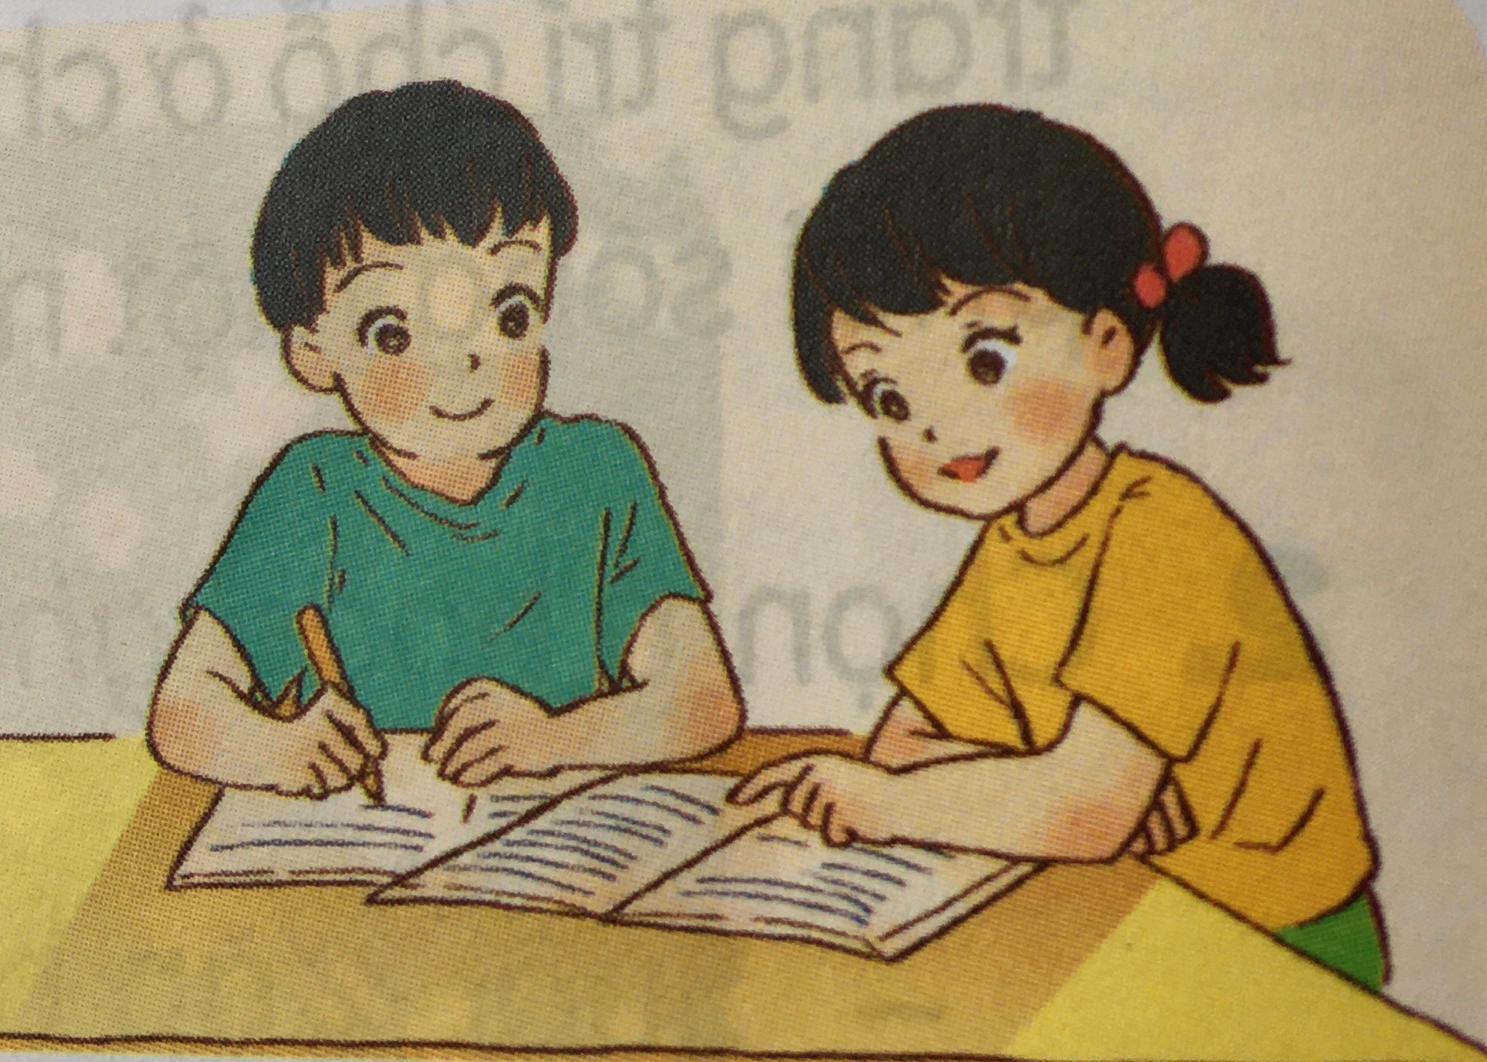
Bài 2 : Chọn từ ngữ chỉ hoạt động đã tìm được ở bài tập 1 thay cho ô vuông.
Nhóm 4
a. Mẹ cho Hải cái bánh rất ngon. Hải mang đến cho Hà và Xuân cùng ăn. Mẹ khen: “Con biết cùng bạn bè rồi đấy.”
chia sẻ
b. Biết Hải ốm, phải nghỉ học, Xuân mang sách vở sang, giảng bài cho bạn. Hải xúc động vì bạn đã khi mình bị ốm.
giúp đỡ

Slide 7
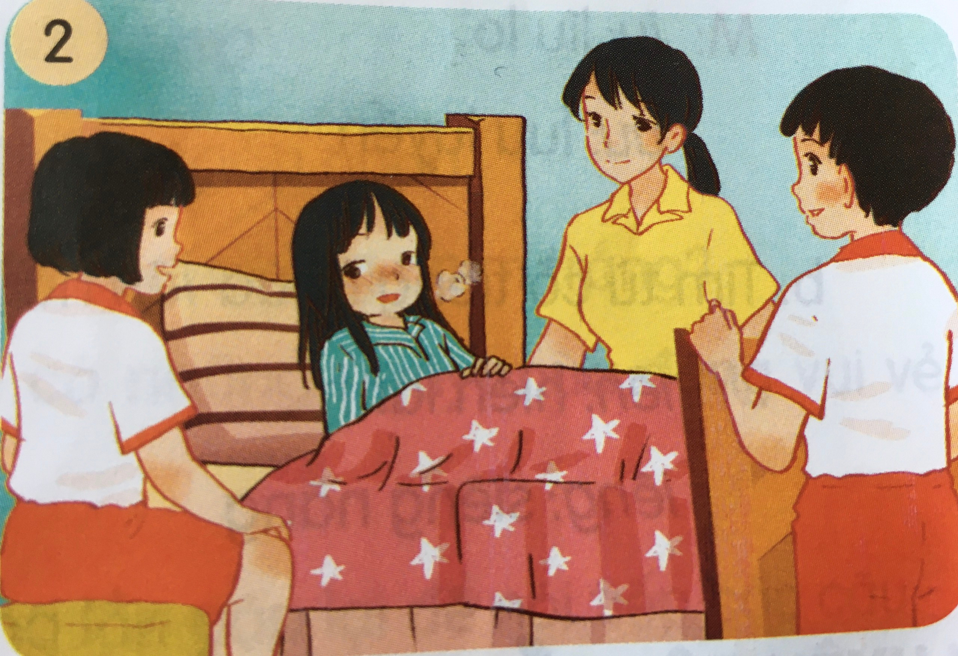
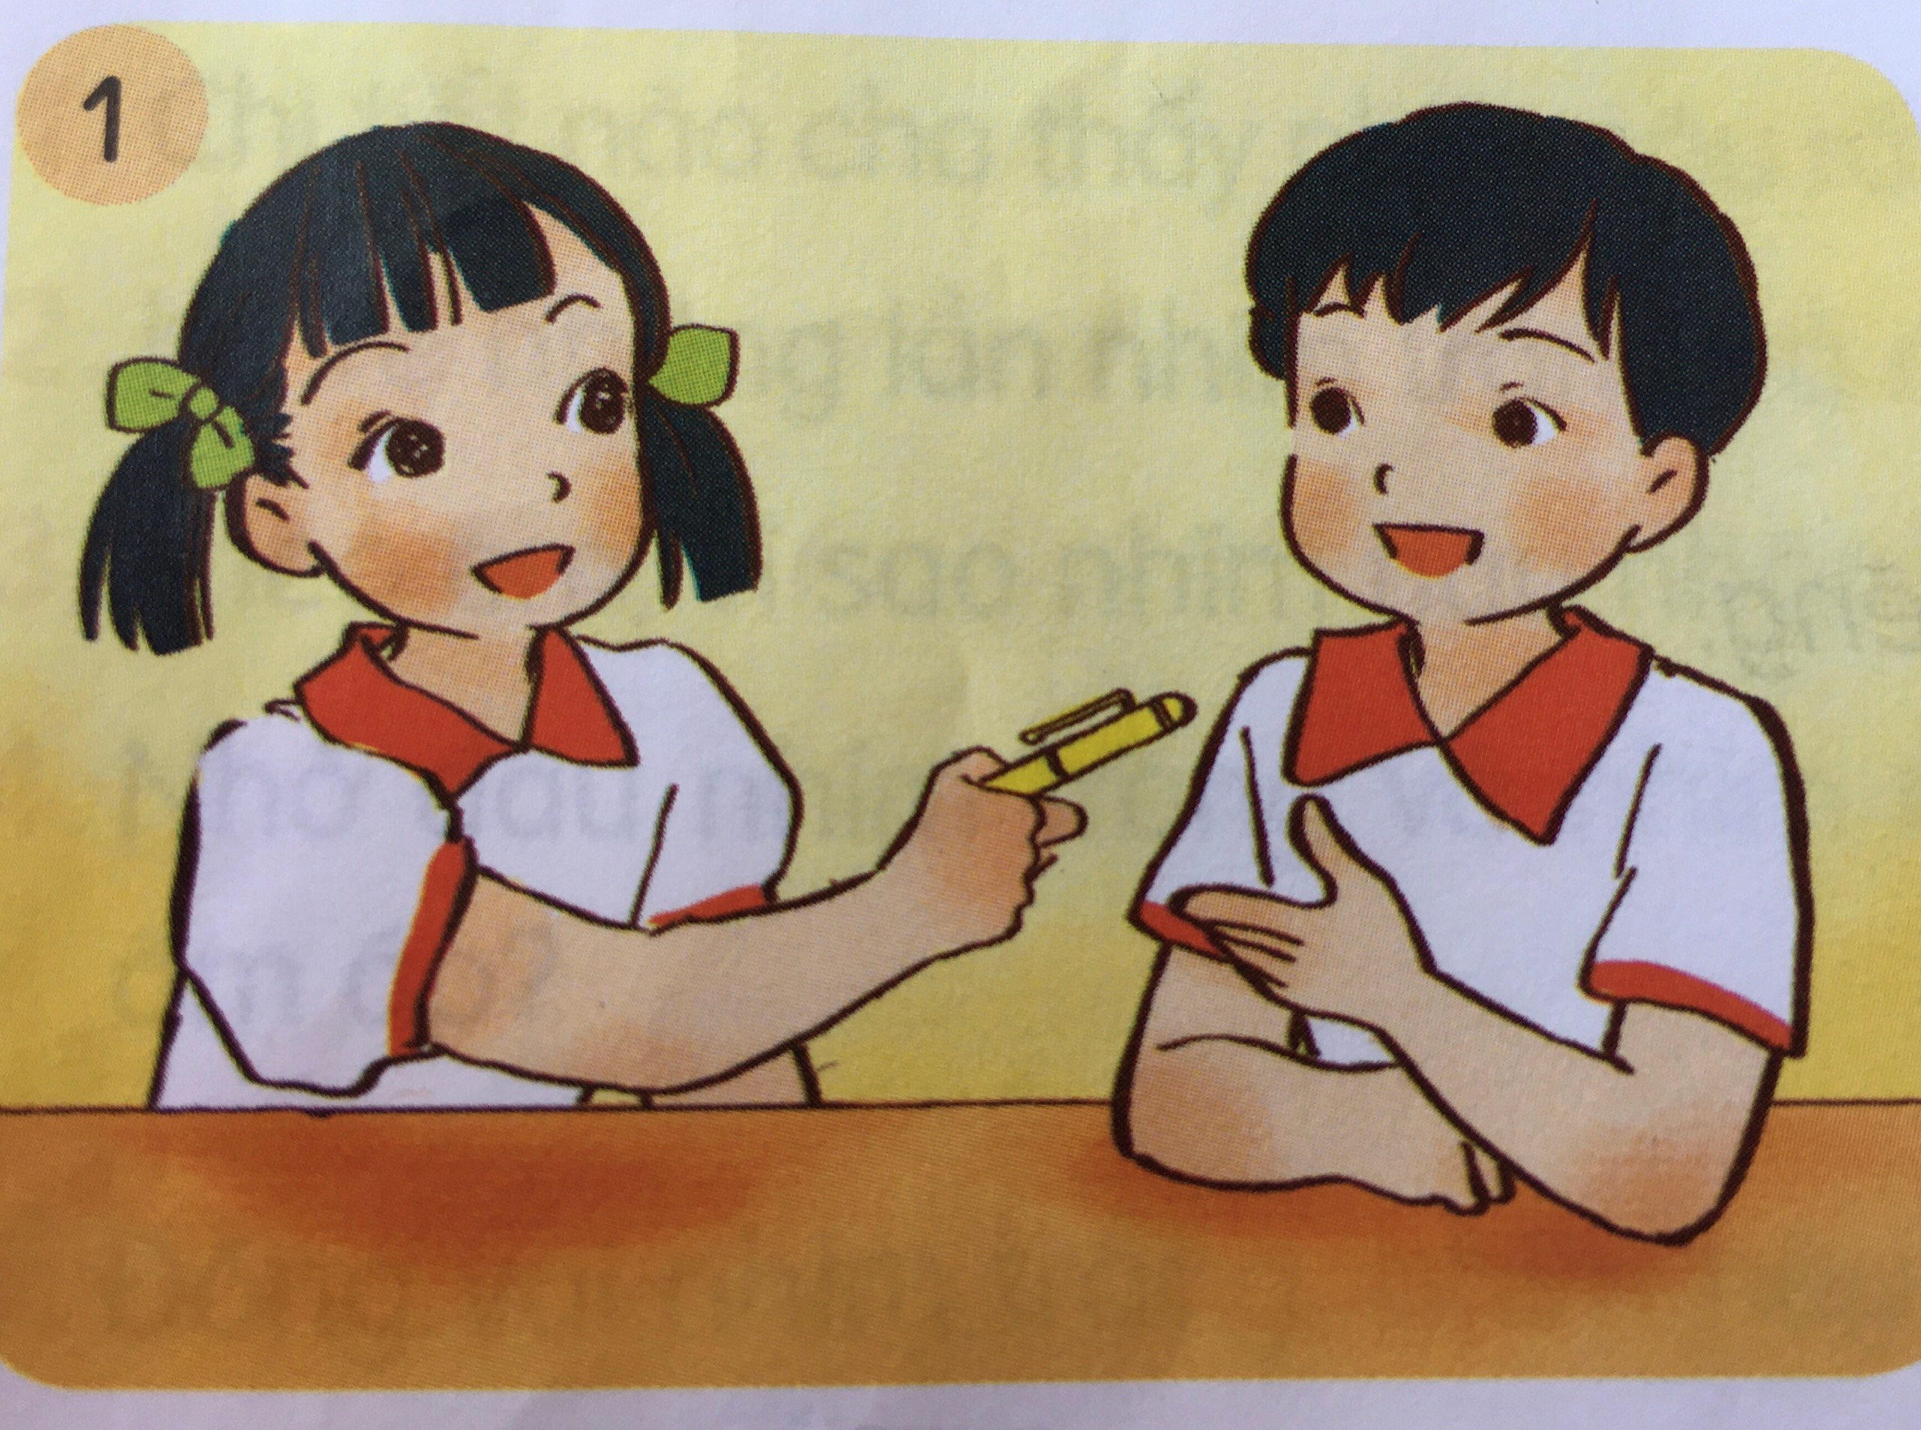
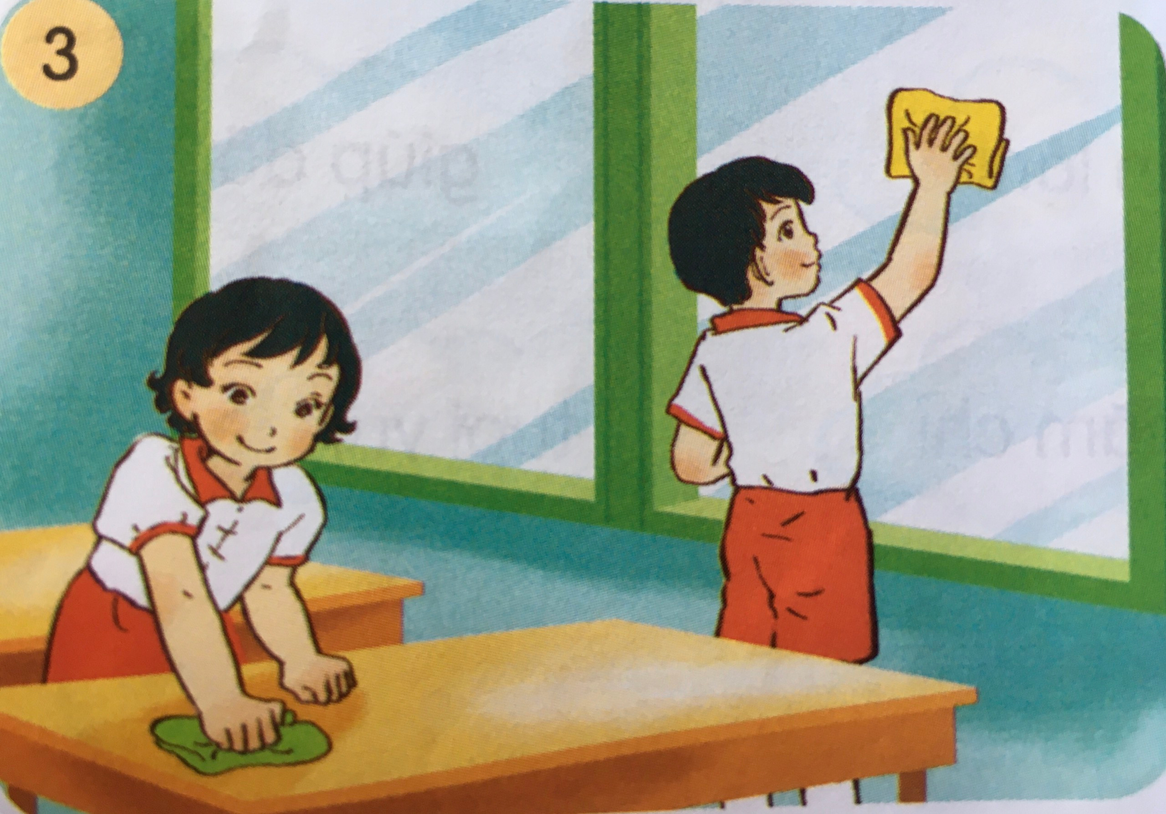
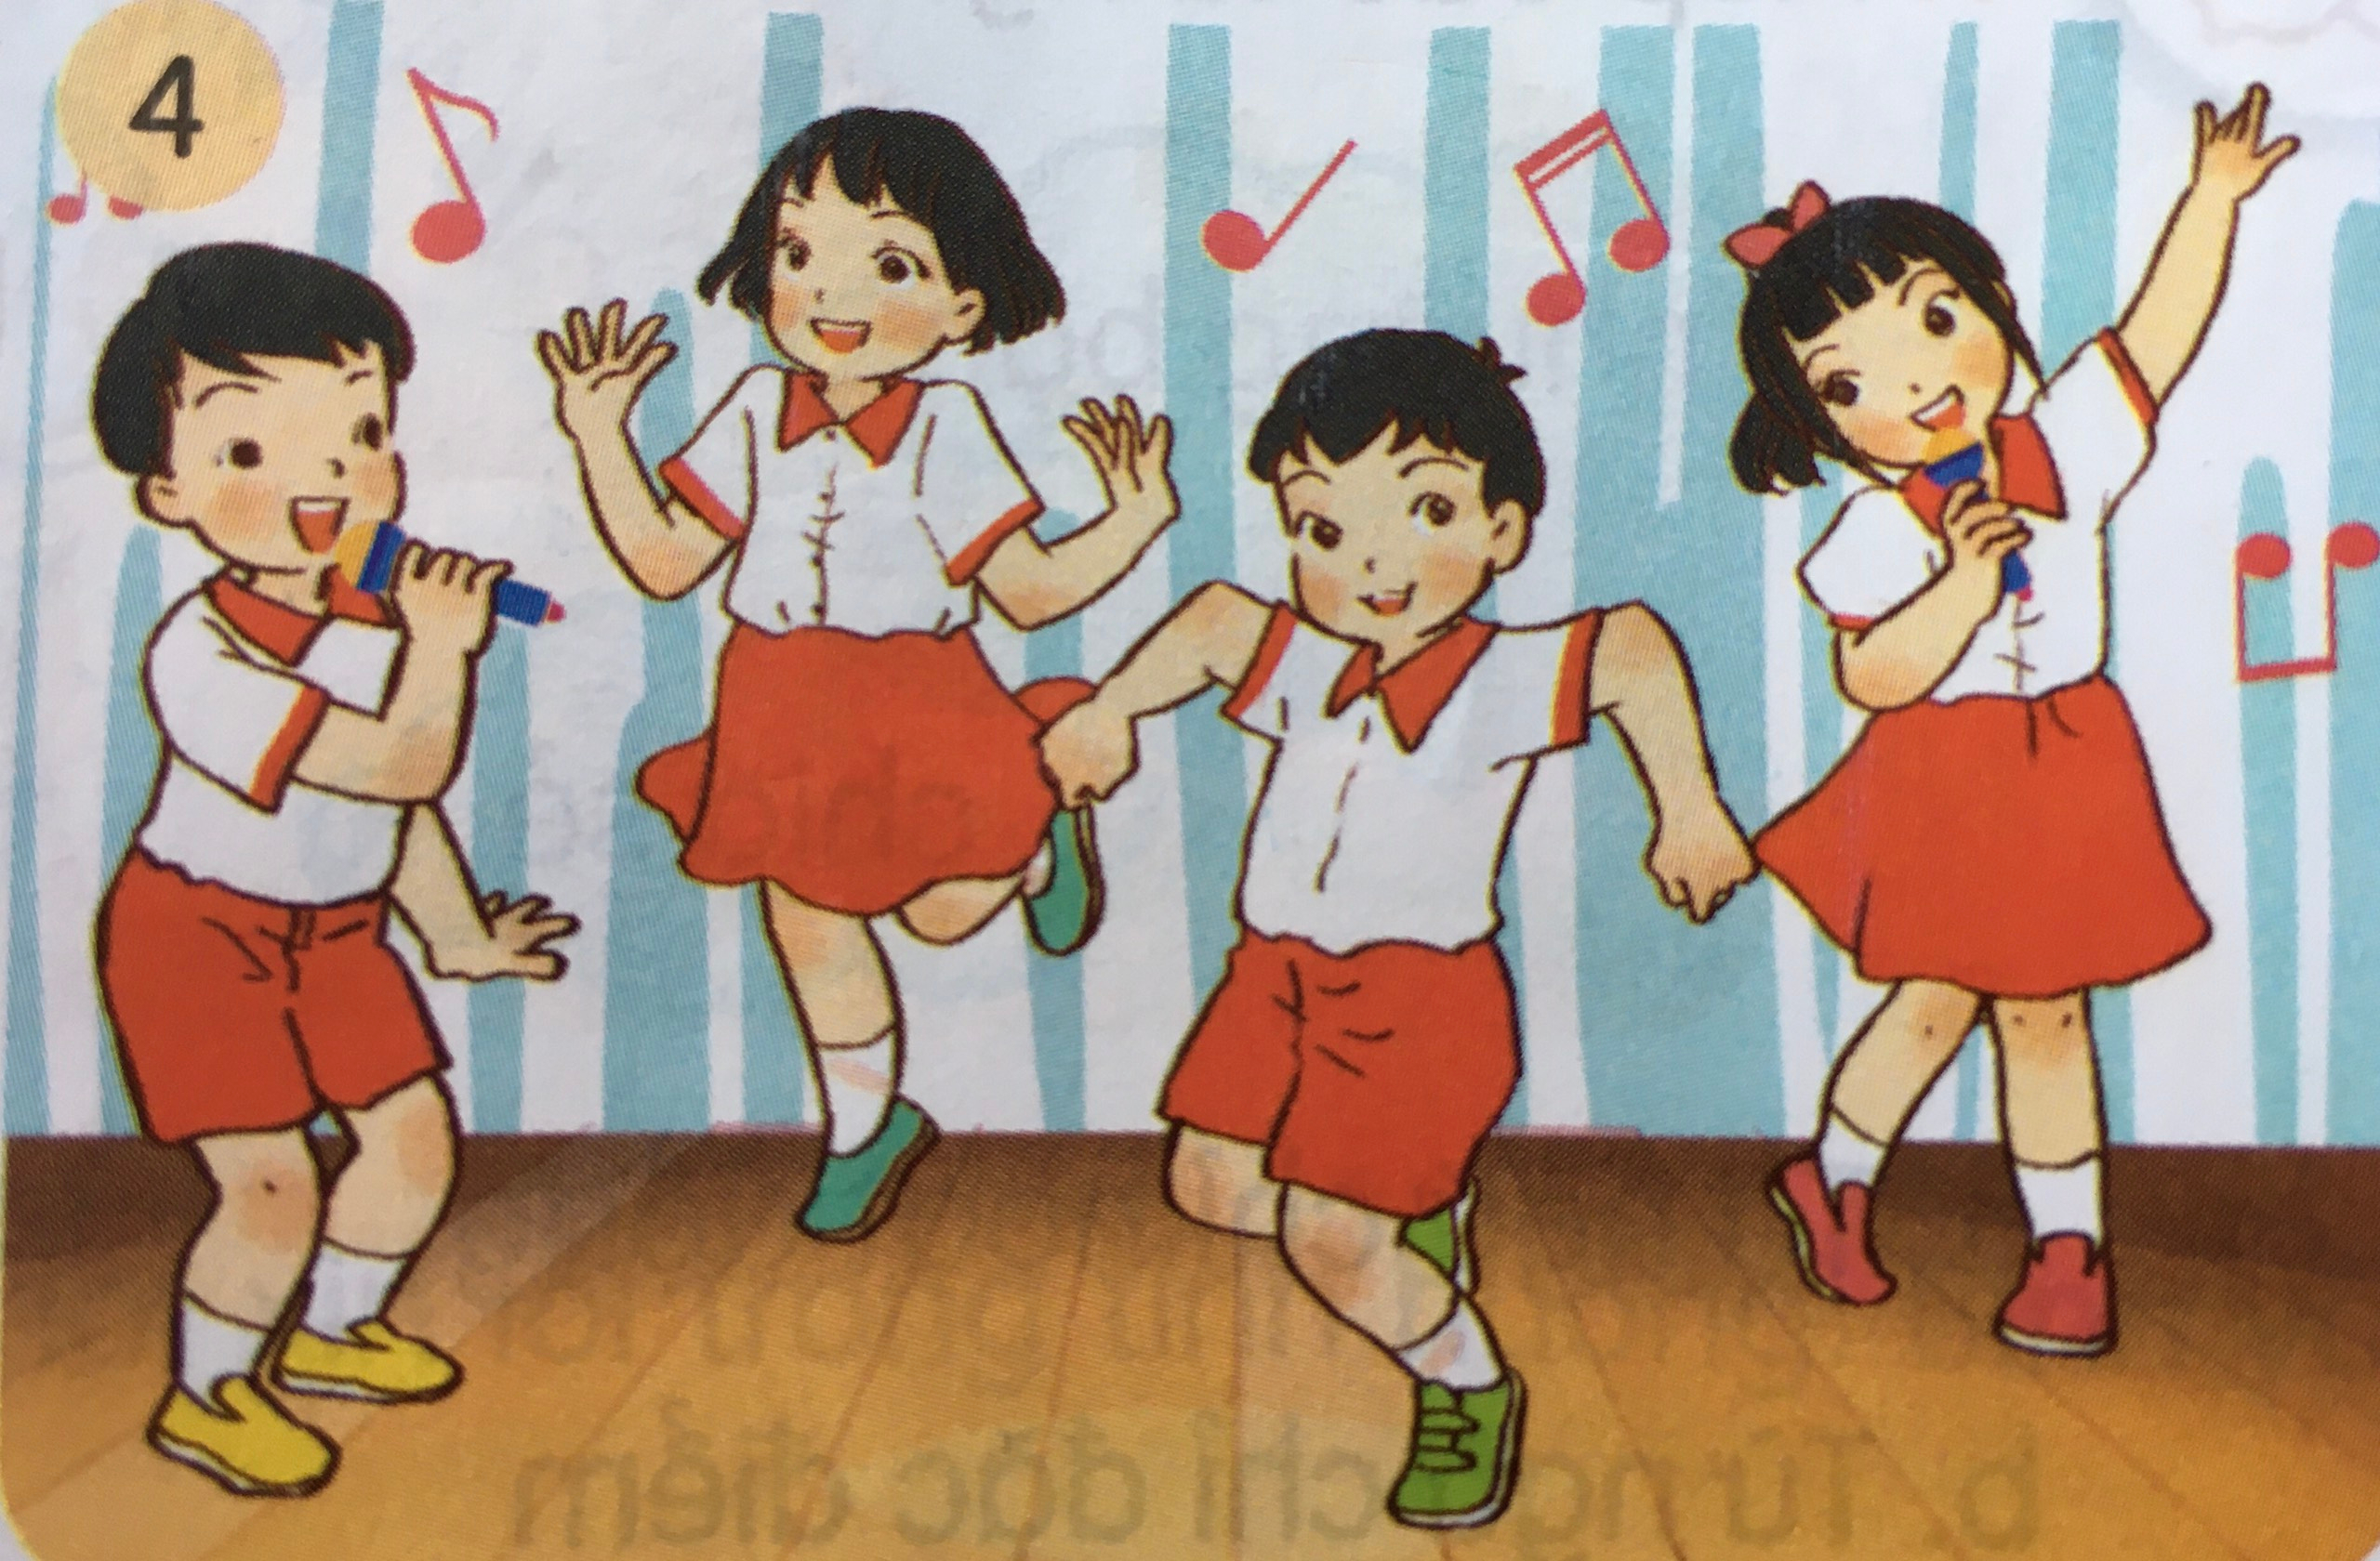
Bài 3 : Đặt một câu về hoạt động của các bạn trong tranh.
Thực hành
M: Bạn Lan cho bạn Hải mượn bút.
Em hãy quan sát tranh và cho biết các bạn trong tranh đang làm gì?
Bạn Hải mượn bút của bạn Lan.

Slide 8

Bài 3 : Đặt một câu về hoạt động của các bạn trong tranh.
Làm việc các nhân.

Slide 9


Từ chỉ
hoạt động
Hoạt động vận dụng
Từ chỉ
đặc điểm
NỘI DUNG BÀI HỌC
Câu nêu
hoạt động

Slide 10


Vận dụng
Tìm 5 từ chỉ đặc điểm
Tìm 5 từ chỉ hoạt động
Đặt câu với 1 từ chỉ hoạt động, 1 từ chỉ đặc điểm em tìm được.

Slide 11
CHÀO TẠM BIỆT CÁC EM

